Slide 1
Реализация очереди событий
Имитационное моделирование компьютерных сетей
Лекция 5

Slide 2
Предыдущие лекции
Что такое модель и моделирование
Что такое «хорошая» модель
Что такое дискретно-событийная модель:
состояние + события
события могут изменять состояние
события могут порождать новые события в будущем, сохраняемые в очереди событий
время наступления события может быть случайной величиной
Откуда взять случайное число

Slide 3
Очередь событий
Основные операции:
Извлечь ближайшее событие
Добавить (запланировать) событие на определенный момент времени
Удалить (отменить) событие
«Занять» (hold) – извлечь событие и сразу же добавить другое
Абстрактная структура данных:
«очередь с приоритетом» (priority queue)

Slide 4
Простой линейный список
Несортированный/сортированный список
Извлечь: O(N) / O(1)
Добавить: O(1) / O(N)
Удалить: O(N) / O(N)
Занять: O(N)/ O(N)
Крайне наивная реализация, можно использовать при N < 10

Slide 5
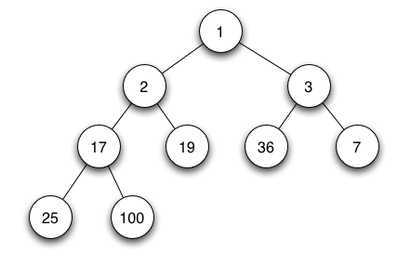
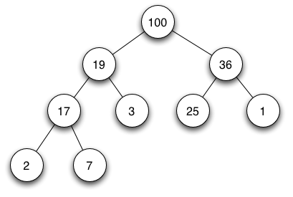
Куча (heap)
Древовидная структура данных, такая что: если A является потомком B,
то:
ключ А >= ключ B ключ А <= ключ B
(min-куча) (max-куча)

Slide 6
Бинарная куча
У каждой вершины два потомка (кроме, возможно, листьев)
Извлечь: O(log(N))
Добавить: O(log(N))
Удалить: O(log(N))
Занять: O(log(N))

Slide 7
Бинарная куча: вставка
Добавить новый элемент в нижний уровень дерева
Сравнить ключ нового элемента и ключ родителя
Если порядок правильный: остановиться
Иначе:
поменять новый элемент и родитель местами
перейти к шагу 2

Slide 8
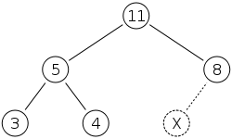
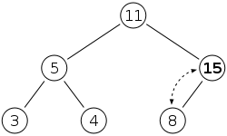
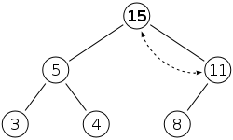
Пример (max-куча)

Slide 9
Бинарная куча: извлечь
Заменить корневой элемент последним элементом последнего уровня
Сравнить ключ нового элемента с ключами детей
Если порядок правильный: остановиться
Иначе:
Поменять элемент местами с одним из детей
Перейти к шагу 2

Slide 10
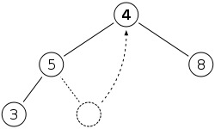
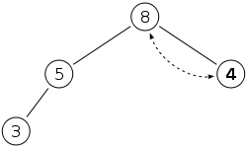
Пример (max-куча)

Slide 11
Бинарное дерево поиска
Древовидная структура данных, такая что для каждой вершины A:
Ключи всех элементов левого поддерева меньше ключа A
Ключи всех элементов правого поддерева больше ключа A
Оба поддерева являются бинарными деревьями поиска

Slide 12
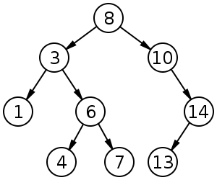
Пример
Не путать с бинарной кучей!

Slide 13
Бинарное дерево поиска: сложность операций
Извлечь: O(log(N))
Добавить: O(log(N))
Удалить: O(log(N))
Занять: O(log(N))
Аналогично бинарной куче

Slide 14
Бинарное дерево поиска: поиск
поиск (ключ, дерево):
Если ключ(корень дерева) == ключ:
вернуть корень дерева
Иначе:
Если ключ < ключ(корень):
вернуть поиск(ключ, левое поддерево)
Иначе:
вернуть поиск(ключ, правое поддерево)

Slide 15
Бинарное дерево поиска: вставка
вставка (ключ, элемент, дерево):
Если корень дерева == 0:
Вставить элемент в корень
Иначе:
Если ключ < ключ(корень):
вставить(ключ, элемент, левое поддерево)
Иначе:
вставить(ключ, элемент, правое поддерево)

Slide 16
Бинарное дерево поиска: удаление
Удаление листа (вершины без детей): тривиально
Удаление вершины с одним ребенком: заменить вершину ребенком
Удаление вершины с двумя детьми: заменить вершину левым либо правым ближайшим последователем, удалить последний

Slide 17
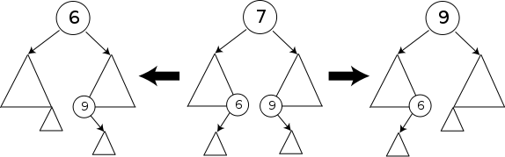
Пример

Slide 18
Бинарное дерево поиска: необходимость балансировки
В худшем случае глубина бинарного дерева пропорциональна количеству элементов (фактически сортированный список!)
Вставка событий с монотонно растущим временем реализует худший случай для бинарного дерева поиска

Slide 19
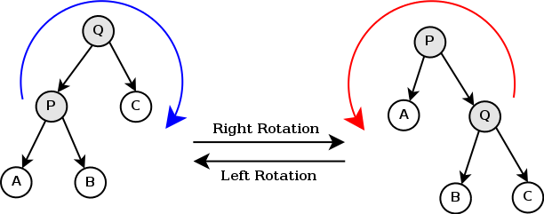
Бинарное дерево поиска: поворот вокруг ребра

Slide 20
Расширяющееся дерево (splay tree)
Принцип: поднимать вставленные / найденные элементы к корню дерева используя последовательность поворотов
Эффективно когда вставляются серии последовательных событий
Эффективно когда постоянно запрашиваются одни и те же элементы (кэширование)

Slide 21
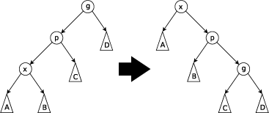
Zig-zig шаг

Slide 22
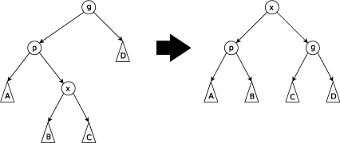
Zig-zag шаг

Slide 23
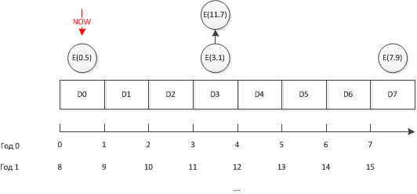
Календарная очередь
Массив («календарь») списков («дней») адаптивной длины

Slide 24
Календарная очередь: сложность
Извлечь: O(1)*
Добавить: O(1)*
Удалить: O(1)*
Занять: O(1)*
* При условии оптимальной адаптации параметров!

Slide 25
Календарная очередь: адаптация
Параметры:
N количество запланированных событий (длина очереди)
Q количество «дней» в «году»
D длина «дня» в секундах
Цель адаптации:
Q ≈ N
D ≈ интервалу между событиями

Slide 26
Календарная очередь: правила адаптации
Если N > 2 * Q:
Q = 2 * Q
копировать события в новый календарь
Если N < Q / 2:
Q = Q / 2
копировать события в новый календарь
При копировании событий в новый календарь D = среднему интервалу между первыми несколькими событиями

Slide 27
Запомнить
Варианты реализации очереди событий:
бинарная куча
расширяющееся дерево
календарная очередь

Slide 28
Прочитать
Любой учебник по алгоритмам и структурам данных: очередь с приоритетом, бинарная куча, бинарное дерево поиска, расширяющееся дерево.
Randy Brown “Calendar Queues: A Fast O(1) Priority Queue Implementation for the Simulation Event Set Problem”

Slide 29
На следующей лекции
Распределенное дискретно-событийное моделирование

